Slide 1
Publikační činnost od A do Z
„Publikuji otevřeně a plním podmínky poskytovatelů financí.“
výzkumník 21. století
Knihovna FSS (Mgr. Blanka Farkašová, Mgr. Aneta Pilátová)

Slide 2
Identifikátory vědce
Jedinečné trvalé identifikátory vědce (autora) jsou důležité pro:
identifikaci autora, tj. aby správnému autorovi byly přiřazeny ty správné publikace
hodnocení vědy a výzkumu
získávání grantů (např. doporučení GA ČR)
splnění požadavku vydavatele při přijímání článku (např. Wiley, Sage)

Slide 3
Identifikátory vědce
Na FSS využíváme následující identifikátory, které mají autoři evidované v sekci Publikace v IS MU:
ORCID – centrální registr spravuje nezisková organizace ORCID (Open Researcher and Contributor ID), jako jediný identifikátor umožňuje propojení s ResearcherID i Scopus Author ID.
ResearcherID – je provázán s databází Web of Science
Scopus Author ID – vzniká při vytváření záznamů v databázi Scopus (autoři si profil sami nevytváří)

Slide 4
Otevřený přístup k vědeckým informacím
„Otevřený přístup k výsledkům výzkumu financovaného z veřejných zdrojů (tzv. Open Access) znamená poskytnutí bezplatného a neomezeného online přístupu koncovému uživateli k vědeckým informacím s možností dalšího opakovaného využití těchto informací.“ (Národní strategie otevřeného přístupu ČR k vědeckým informacím)
„Otevřená věda otevírá životní cyklus výzkumu, od koncepce myšlenky a shromažďování relevantních materiálů k publikování, archivaci a opětovnému využití výsledků výzkumu, včetně metadat a výzkumných dat.“ (OpenAIRE)
Mýty o Open Access

Slide 5
Open Science na MU
https://openscience.muni.cz/
Strategie Open Science MU 2022–2028 dostupná na webu oddělení Open Science MU

Slide 6
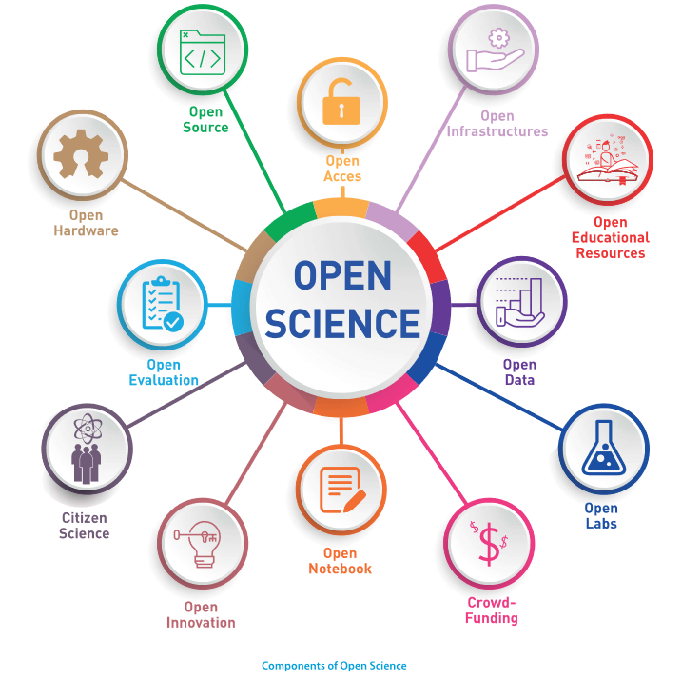
Open Science
Oblast otevřené vědy se zaměřuje především na otevřený přístup k publikacím (Open Access) a sdílení výzkumných dat podle FAIR principů.
Open Access
Otevřený přístup je způsob publikování, který má zaručit bezplatný, trvalý a neomezený přístup k vědeckým výstupům (resp. publikačním výstupům). Otevřený přístup může být vůlí autora i projektovou podmínkou.
Open/FAIR Data
Zpřístupnění dat dle principů FAIR neznamená zpřístupnění dat bez jakýchkoliv omezení. Cílem je data zpřístupňovat: „as open as possible, as closed as necessary“.
Zdroj

Slide 7
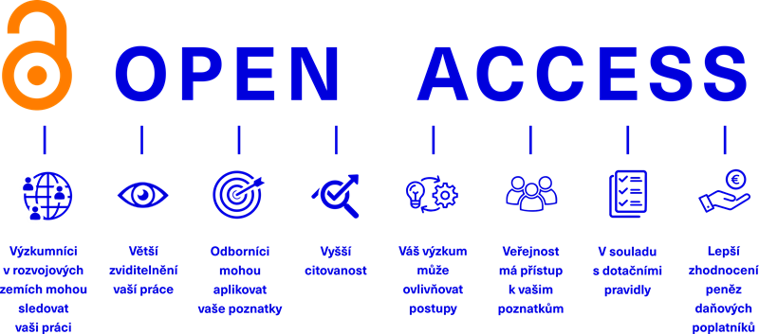
Výhody Open Access

Slide 8
Open Science v projektových podmínkách
přehled konkrétních podmínek poskytovatelů finanční podpory uveden na webu Open Science MU, příp. vždy v zadávací dokumentaci
objevuje se v nich (doporučení či přímo podmínka) např.: publikování v režimu Open Access, resp. otevřený přístup k výsledkům, možnost naplánovat finanční náklady (tzv. publikační poplatky) na otevřený přístup, dodržování FAIR principů, požadavek na dohledatelná otevřená data, popis sdílení dat, předložení Data Management Planu, popsat Research Data Management, uložení výsledků do repozitáře atd.

Slide 9
Publikování v režimu Open Access
Projektovou podmínku lze splnit dvěma základními způsoby:
Zelená cesta – autoarchivace (publikace) v otevřených repozitářích​ (Open Access poskytují autoři)
Zlatá cesta – publikování v otevřených časopisech​ (Open Access poskytují vydavatelé)​
Existují i další způsoby:
Hybridní cesta
Diamantová/Platinová cesta
Bronzová cesta
Typy publikačních výstupů

Slide 10
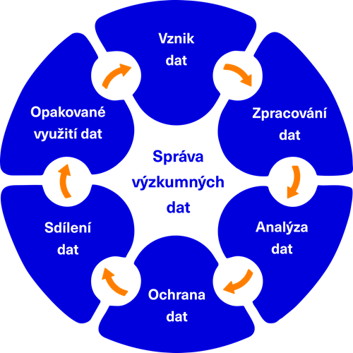
Výzkumná data
a jejich management
Životní cyklus výzkumných dat
Co jsou výzkumná data
Management výzkumných dat (Research Data Management) = organizování, skladování a dlouhodobé uchovávání dat získaných během výzkumného projektu
Data Management:
– před začátkem projektu – ve fázi plánování projektu naplánovat i práci s daty
– během projektu – dbát na zpracování, skladování a zabezpečení
– po/při ukončení projektu – promyslet, která data je vhodné/možné smazat, která dlouhodobě uchovat, naplánovat jejich sdílení

Slide 11
Data Management Plan (DMP)
Data Management Planning = kontinuální proces, který pomáhá plánovat
a provádět správu dat
Data Management Plan = dokument/y
Nástroje pro tvorbu DMP – sdílený dok., šablony dokumentů daného projektu, specializovaný software
Nástroje pro správu výzkumných dat
Data Stewardship Wizard
Ukázky DMP
Uchovávání dat, repozitáře

Slide 12
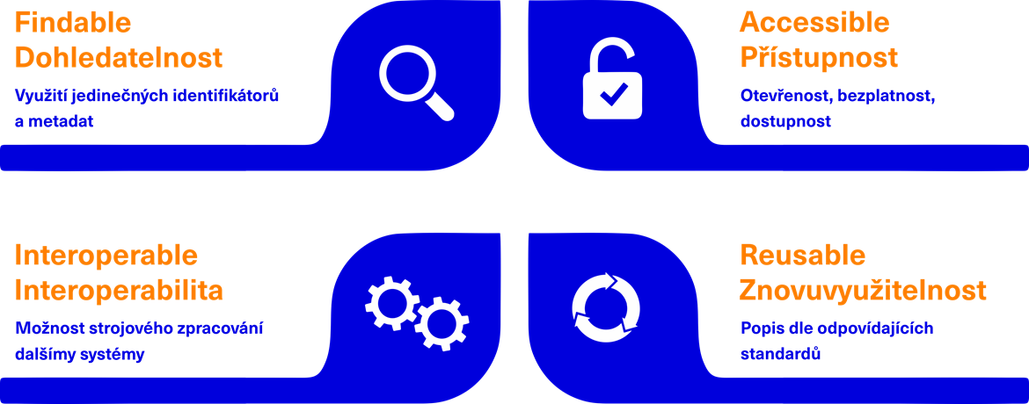
Sdílení dat
FAIR data – hlavní principy Open (FAIR) dat
Jak FAIR jsou vaše výzkumná data?
→ checklist pro zhodnocení FAIR atributů dat

Slide 13
Právní ukotvení Open Access
účelem uložení publikačních výstupů a výzkumných dat do repozitářů je jejich následné bezplatné online zveřejnění tak, aby k nim byl umožněn přístup komukoliv → z právního hlediska má mít koncový uživatel co nejvíce možností nakládat s výstupy a daty, ke kterým se prostřednictvím repozitářů dostane → k tomuto účelu slouží použití vhodných veřejných licencí
nejrozšířenější Creative Commons (CC) – autor volí jednu ze šesti variant licence podle míry otevřenosti, kterou chce zaručit
CC: Choose a license → https://chooser-beta.creativecommons.org/
více k licencím např. webinář CC licence pro autory a Open Science podporu na MU

Slide 14
Jak publikovat v režimu Open Acces
Výběru vhodného časopisu
Výběr vhodného časopisu z hlediska Open Access: lze využít službu Directory of Open Access Journals (DOAJ) – poskytuje seznam otevřených recenzovaných časopisů
APC poplatky (Article Processing Charge) – poplatek za publikování článku
Pokud zvolený časopis požaduje tzv. APC, musíte zajistit zdroj pro jeho zaplacení. Pro autory z MU jsou k dispozici slevy na APC poplatcích u vybraných vydavatelů a také se tato položka dá uvést jako součást žádosti o grant.
Web konsorcia CzechELib → sekce Open Access
Transformační smlouvy

Slide 15
Hodnocení časopisů
hodnocení časopisů na základě citovanosti článků
různé ukazatele: – impact factor – article influence score – Web of Science (WoS) – Scimago journal and country rank (SJR) – Scopus
žebříčky časopisů, kvartily časopisů

Slide 16
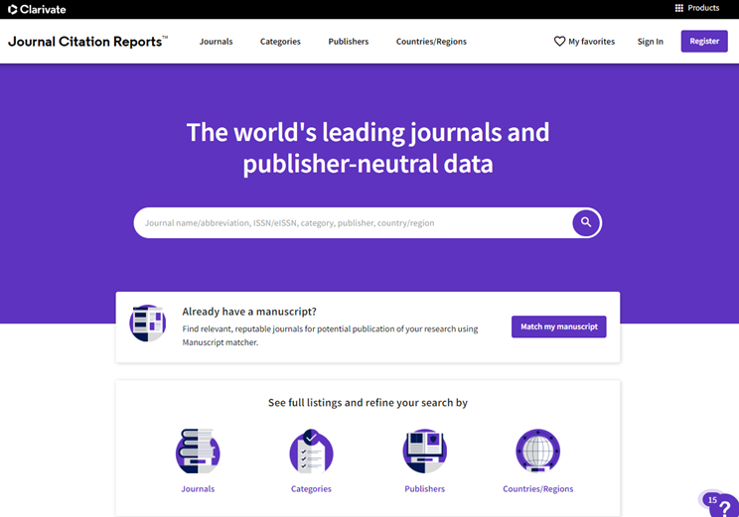
Journal Citation Reports (JCR)
JCR = databáze časopisů indexovaných
ve Web of Science
obsahuje informace o časopisech včetně impact factoru (IF), rank by article, journal impact factor; influence score (AIS)

Slide 17
Journal Citation Reports (JCR)
oborové kategorie (WoS categories) možnost seřadit časopisy dle potřebných metrik (IF, IF kvartil, AIS, AIS kvartil atd.)
původně neimpaktované kolekce ESCI (emerging sources citation index) a AHCI (art and humanities citation index) nejsou zatím zahrnuty do hodnocení dle AIS
vyhledání konkrétního časopisu pomocí názvu nebo ISSN
dohledání kvartilu k časopisu dle AIS

Slide 18
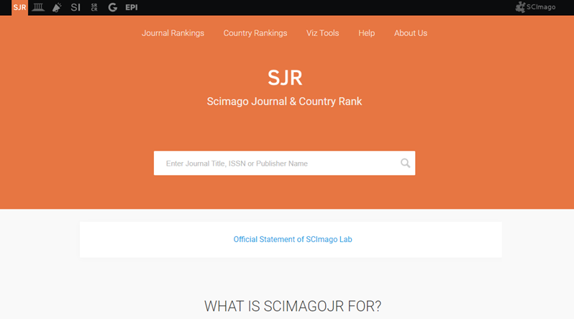
Scopus
SJR – Scimago Journal & Country Rank = databáze časopisů indexovaných ve Scopusu
obsahuje informace o časopisech
včetně hodnoty SJR a kvartilů
žebříčky časopisů v jednotlivých kategoriích
návod na dohledání kvartilu dle SJR

Slide 19
Predátorské (pochybné) časopisy
zneužití myšlenky otevřeného přístupu
cíl – publikovat za poplatky a generovat zisk bez ohledu na kvalitu článků
žádné nebo fiktivní recenzní řízení
nejasné informace o výši poplatků
uvádění lživých či neexistujících údajů (Global impact factor, Eurasian Scientific Journal Index, …)
napodobování názvu, designu webu jiných zavedených časopisů
uvádění jmen odborníků v redakčních radách bez jejich vědomí
Notes:
Lze využít i https://thinkchecksubmit.org/

Slide 20
Jak se vyhnout predátorům
ověřovat informace na webu časopisu (např. uvádí-li hodnotu IF, zkontrolovat časopis v JCR)
ověřit adresu vydavatele
prostudovat popis recenzního řízení, zjistit informace o poplatcích
prohledat archiv časopisu, ověřit kvalitu již publikovaných článků
získat reference od kolegů
využít služeb knihovníků: celouniverzitní služba Kontrola predátorských časopisů

Slide 21
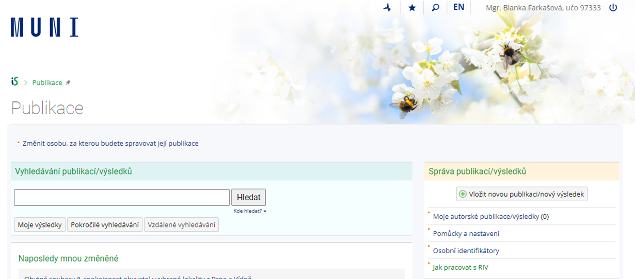
Evidence publikací
IS MU, agenda Publikace → https://is.muni.cz/auth/publikace/
soupis vlastních publikací
podklady pro evaluaci pracovišť FSS

Slide 22
RIV – rejstřík informací o výsledcích
národní bibliografická databáze vědeckých výsledků → https://isvavai.cz/riv
RIV ≠ hodnocení výzkumu
RIV = zdroj dat pro hodnocení výzkumu
pouze část dat v RIVu vstupuje do hodnocení
do RIVu je možné odvádět všechny výsledky (publikační i nepublikační), které vznikly při řešení výzkumné aktivity podporované dle zákona (granty, projekty, institucionální podpora aj.)

Slide 23
IS MU – Publikace
IS publikace ≠ RIV
v IS je možno evidovat všechny výsledky, včetně těch, které nevznikly na MU a nebyly podpořeny z grantů/rozpočtu MU
Kdy převádět do RIVu
alespoň jeden z tvůrců musí být označen jako domácí tvůrce
financování – navázání na projekt, příp. inst. podporu MU (uvedení dedikace k projektu v publikaci)
Kdo je domácí tvůrce
výsledek byl vytvořen v rámci pracovněprávního (studijního) vztahu k MU
rozhodující je, zda vztah trval v době vytvoření výsledku, nikoli v roce uplatnění/publikování
uvedení afiliace v publikaci: název katedry/ústavu, Fakulta sociálních studií, Masarykova univerzita, Joštova 10, Brno

Slide 24
Druhy výsledků v RIV
Definice druhů výsledků
J – článek v odborném periodiku, od 2018 rozlišeno:
Jimp – Web of Science (article, review, letter)
Jsc – Scopus (article, review, letter)
Jost – ostatní recenzované časopisy
B – odborná kniha (monografie)
C – kapitola v odborné knize (recenzované editované knize)
D – stať ve sborníku

Slide 25
Druhy výsledků v RIV
P – patent (udělený)
Z – odrůda, plemeno, poloprovoz, ověřená technologie
F – výsledky s právní ochranou (užitný vzor, průmyslový vzor)
G – technicky realizované výsledky (prototyp, funkční vzorek)
H – právní předpisy, směrnice
N – certifikované metodiky a postupy
R – software
S – specializovaná databáze
V – výzkumná zpráva
A – audiovizuální tvorba
E – uspořádání výstavy
M – uspořádání konference
W – uspořádání workshopu O – ostatní (v IS MU všechny typy výsledků začínající malým písmenem)

Slide 26
Hodnocení vědy
VYZKUM.GOV.CZ
sekce Hodnoceni VaVaI → Metodika 2017+
Metodika M17+
Číselník oborů M17+
Definice druhů výsledků
výsledky Hodnocení
Informační systém výzkumu vývoje a inovací → https://www.isvavai.cz/
Dokumenty
RIV (výsledky VaVaI), CEP (databáze projektů VaVaI), CEA (databáze aktivit VaVaI), VES (veřejné soutěže)

Slide 27
Hodnocení vědy – Metodika 2017+
Pět modulů (více kritérií v hodnocení):
Modul 1 Kvalita vybraných výsledků (10 % vybraných výsledků, peer-review hodnocení)
Modul 2 Výkonnost výzkumu (přehledová bibliometrie výsledky ve WoS a Scopus)
Modul 3 Společenská relevance (přenos výsledků do praxe, transfer technologií, atd.)
Modul 4 Viabilita (řízení a vnitřní procesy v dané instituci)
Modul 5 Strategie a koncepce (mise organizace, koncepce, vize a jejich naplňování)

Slide 28
Jsme tu pro vás.
E-mail: knihovna@fss.muni.cz
Tel.: 549 491 984
Web: knihovna.fss.muni.cz, knihovna.fss.muni.cz/podpora-vedy
Nebo se zastavte v knihovně. :)

Slide 29
Knihovna je tu pro vás, pokud potřebujete:
koupit knihy nejen do dlouhodobých výpůjček
poradit s vyhledáváním v e-zdrojích
zapůjčit knihy formou meziknihovní či mezinárodní meziknihovní výpůjční služby
zařadit sken knihy do služby E-prezenčka
licenci Grammarly Premium pro korekturu anglických textů
koupit e-knihy z databáze ProQuest (služba E-kniha na počkání)
pomoci se založením a správou jedinečného identifikátoru vědce
poradit s citačními databázemi Web of Science a Scopus, s hodnocením časopisů
vyhledat časopisy vhodné pro publikování vašeho textu
ověřit predátorské (pochybné) časopisy či konference
poradit s publikováním v Open Access režimu
více informací k Open Science na MU
pomoci s evidencí publikací pro RIV či více informací k hodnocení vědy a výzkumu v ČR

Slide 30
Užitečné odkazy
Kniha Otevřený přístup k vědeckým informacím: současný stav v České republice a ve světě Kniha Open Access (MIT Press Essential Knowledge series)
Příručka Pochybné časopisy (KUK MU) v IS MU
Predátorské časopisy ve Scopusu (studie IDEA, 2016)
Slovníček pojmů z oblasti Open Science na webu Open Science MU
Directory of Open Access Journals (DOAJ)
Directory of Open Access Books (DOAB) Manuál pro identifikaci vědeckých časopisů s otevřeným přístupem
Vím, kde publikuji → web kampaně Think.Check.Submit.

